Slide 1
BY YUSHEN
ZEN ME DOU KUAI LE
怎么都快乐
语文精品课件 一年级下册 3.2
主讲人
某某
讲课时间
20XX

Slide 2
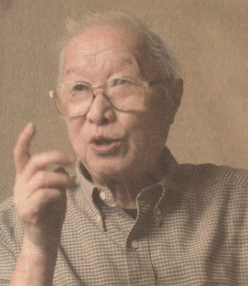
01 课前导读
任溶溶 中国儿童文学翻译家，作家。
主要作品：童话集《“没头脑”和“不高兴”》，儿童诗集《小孩子懂大事情》等。

Slide 3
01 课前导读
（1）不认识的字可以看拼音，或者请教老师和同学。
（2）读准每一个字的字音，圈出生字词；
（3）读通每个句子，读不通顺的多读几遍；
（4）给每个自然段写上序号。

Slide 4
02 字词揭秘
我会认
怎 独 跳 绳 讲 得
羽 球 戏 排 篮 连 运
zěn
dú
tiào
shénɡ
jiǎnɡ
děi
yǔ
qiú
xì
pái
lán
lián
yùn

Slide 5
02 字词揭秘
我会认
tiào shénɡ
tī zú qiú
jiǎnɡ ɡù shi
跳 绳 踢 足 球 讲 故 事
听 音 乐 打 排 球 玩 游 戏
tīnɡ yīn yuè
dǎ pái qiú
wán yóu xì

Slide 6
02 字词揭秘
多音字
děi
得亏我提前做好了复习，不然的话，这次考试，可就得考砸了。
得
dé
得到 得意
zěn
昨
换一换
怎
换一换
作

Slide 7
02 字词揭秘
篮
形声字,上形下声，竹表义,表示篮子大多用竹篾编成;监表声。本义是大熏笼，用竹篾或荆条编成，可以熏衣服等。

Slide 8
02 字词揭秘
玩
很
当
音
讲
行
许

Slide 9
02 字词揭秘
wán
结构：
部首：
组词：
造句：
玩
左右
王
玩耍 玩具
妈妈又给弟弟买了新玩具。

Slide 10
02 字词揭秘
hěn
很
结构：
部首：
组词：
造句：
左右
彳
很好 很棒
阿姨对弟弟很好。

Slide 11
02 字词揭秘
dānɡ
结构：
部首：
组词：
造句：
当
上下
⺌
当时 应当
你应当把东西还给主人。

Slide 12
02 字词揭秘
yīn
结构：
部首：
组词：
造句：
音
上下
立
音乐 声音
我最喜欢上音乐课。

Slide 13
02 字词揭秘
jiǎnɡ
讲
左右
讠
讲话 演讲
我报名参加了本次的演讲比赛。
结构：
部首：
组词：
造句：

Slide 14
02 字词揭秘
xínɡ
结构：
部首：
组词：
造句：
行
左右
彳
行驶 行动
今晚按计划采取行动。

Slide 15
02 字词揭秘
xǔ
结构：
部首：
组词：
造句：
许
左右
讠
许多 也许
周末妈妈买来许多好吃的。

Slide 16
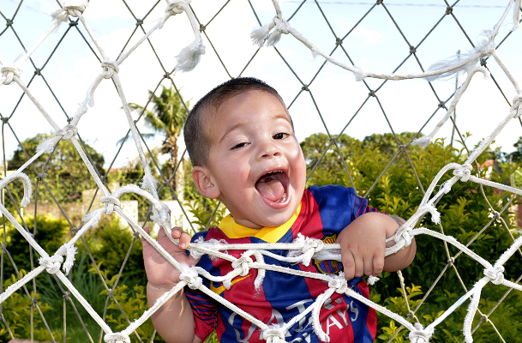
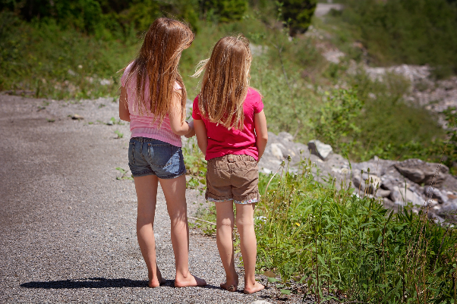
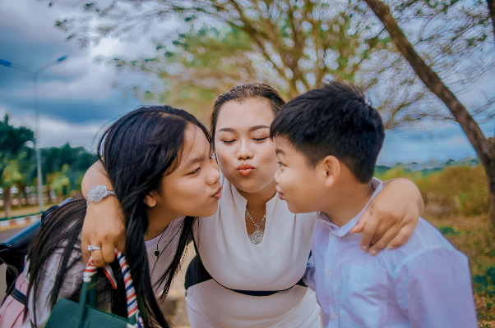
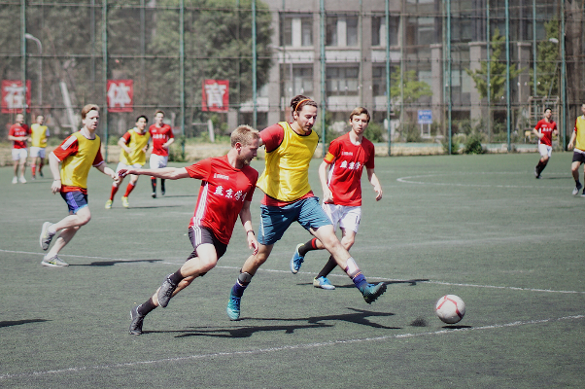
03 课文精讲
数一数，课文一共有几个小节？
结合插图看一看，四幅图中分别是几个人在玩呢？
4
一个人独自玩
两个人一起玩
三个人一起玩
许多人一起玩

Slide 17
03 课文精讲
想一想，填一填。
（ ）个人玩可以踢毽子，折纸船，（ ）个人玩可以打羽毛球，（ ）个人玩可以跳大绳，（ ）人一起玩更好，什么游戏都能玩儿。
一
两
三
许多
课文的小主人公是玩什么让自己快乐起来的呢？下节课我们一起去看一看！

Slide 18
03 课文精讲
重点语句
一个人玩,很好!
独自一个，静悄悄的，
正好用纸折船, 折马……
踢毽子，跳绳，搭积木，
当然还有看书，画画，听音乐……
非常安静，没有声响。
一个人，没有其他人。
一个人玩：安静、自由

Slide 19
03 课文精讲
说一说：
一个人可以（ ），也可以（ ）……这样玩，很好！
一个人可以（ ），也可以（ ）……这样玩，很好！
跑步
唱歌
跳舞
做手工

Slide 20
03 课文精讲
朗读指导：读出一个人玩耍时的安静和自由。
一个人玩,很好!
独自一个，静悄悄的，
正好用纸折船, 折马……
踢毽子，跳绳，搭积木，
当然还有看书，画画，听音乐……

Slide 21
03 课文精讲
重点语句
两个人玩,很好!
讲故事得有人 听才行，
你讲我听，我讲你听。
还有下象棋，打羽毛球，坐跷跷板……
两个人可以干的事还有很多。

Slide 22
03 课文精讲
说一说：两个人还可以玩什么呢？
两个人可以（ ），也可以（ ）……
这样玩，很好！
两个人可以（ ），也可以（ ）……
这样玩，很好！
跳绳
唱歌
跳方格
打沙包

Slide 23
03 课文精讲
两个人玩,很好!
讲故事得有人 听才行，
你讲我听，我讲你听。
还有下象棋，打羽毛球，坐跷跷板……
读出两个人玩耍时的快乐、有趣。

Slide 24
03 课文精讲
重点语句
三个人玩，很好！
讲故事多个人听更有劲，
你讲我们听，我讲你们听。
两个人甩绳子，
你跳，我跳，轮流跳。
朗读指导：读出三个人玩耍的热闹，有趣。

Slide 25
03 课文精讲
我的发现:
两个人玩，很好！
讲故事得有人听才行，
你讲我听，我讲你听。
三个人玩，很好！
讲故事多个人听更有劲，
你讲我们听，我讲你们听。
说一说：哪些游戏两个人可以玩，三个人也可以玩？
（ ）两个人可以玩，三个人也可以玩。这样玩，更有劲！
（ ）两个人可以玩，三个人也可以玩。这样玩，更有劲！
跳绳
唱歌

Slide 26
03 课文精讲
重点句
四个人玩，很好！
五个人玩儿，很好！
许多人玩， 更好！
人多，什么游戏都能玩，
拔河、老鹰捉小鸡,
打排球，打篮球，踢足球……
连开运动会也可以。
“更”是什么意思？
联系上文：“四个人玩”“五个人玩”可知，这句话是指比四五个人玩快乐。

Slide 27
03 课文精讲
下课啦，你和同桌正玩得开心，有另一个同学想和你们一起玩，你会怎么做？你们可以玩哪些游戏呢？
我会和他一起玩儿，三个人可以玩猜谜，成语接龙等游戏。

Slide 28
03 课文精讲
课文主旨
这首小诗分别讲了(一个人玩 ) (两个人玩)(三个人玩 )
(四个人玩) (五个人玩)以及“许多人玩”的快乐，强调了（集体）快乐。

Slide 29
04 课堂小结
一个人玩
很好
两个人一起玩
很好
怎么都快乐
三个人一起玩
很好
…… ……
许多人一起玩
更好

Slide 30
05 课堂练习
一、选择合适的字填空。(填序号)
①跳 ②听 ③讲 ④玩 ⑤打 ⑥踢
( )绳 ( )足球 ( )故事
( )音乐 ( )排球 ( )游戏
①
⑥
③
②
⑤
④

Slide 31
05 课堂练习
二、判断题：在正确的说法后面画√。
1.一个人玩很好，两个人玩也不错，但是人太多就一点儿也不好玩儿了。（ ）
2.人多了一起玩儿会更快乐。（ ）
3.只有一个人玩的时候，才可以听音乐。（ ）
√

Slide 32
BY YUSHEN
ZEN ME DOU KUAI LE
谢谢观看！
语文精品课件 一年级下册 3.2
主讲人
某某
讲课时间
20XX

